Slide 1
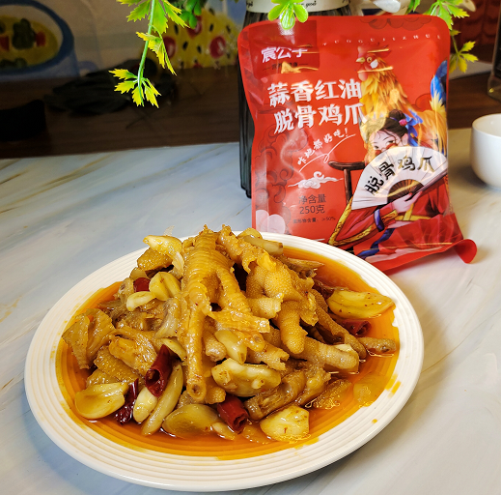
产品名称
蒜香红油脱骨鸡爪
佣金
25%
直播规格
250g/袋*4袋
日常价格
25/袋
团长服务费
直播价格
59.9
卖点：
蒜香红油脱骨鸡爪相对于经典酸辣口味，加了很多独特元素，蒜味十足，红油香口，让人吃起来就停不下来，不用吐骨头更是深受广大人民的喜爱，并且汤汁可以留下拌黄瓜，拌凉菜，非常的好吃。现做现发
（配料干净！无添加、无防腐剂）
图片区（选有美感的产品图）
发货时间：48小时发货
发货地：沈阳
快递名称：中通
不发货地区：新疆、西藏，青海，海南及部分疫情地区。
线下实际零售价：50/2袋

Slide 2
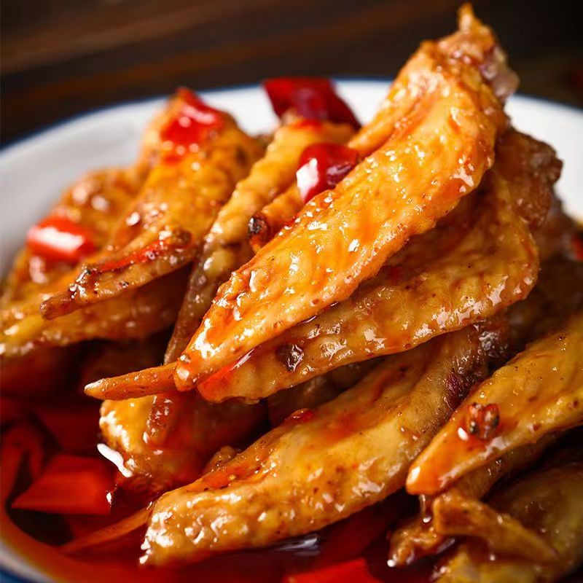
产品名称
宸公子麻辣鸡翅尖
佣金
40%
直播规格
150g/袋*3袋
日常价格
49.9/3袋
团长服务费
直播价格
19.9
卖点：
居家推荐麻辣翅尖,麻爽开胃，麻辣鲜香,绝对让你过足麻辣瘾，下酒好伴侣，好吃到嗦手指~
现做现发
（配料干净！无添加、无防腐剂）
图片区（选有美感的产品图）
发货时间：48小时发货
发货地：沈阳
快递名称：中通
不发货地区：新疆、西藏，青海，海南及部分疫情地区。
线下实际零售价：49.9/3袋

Slide 3
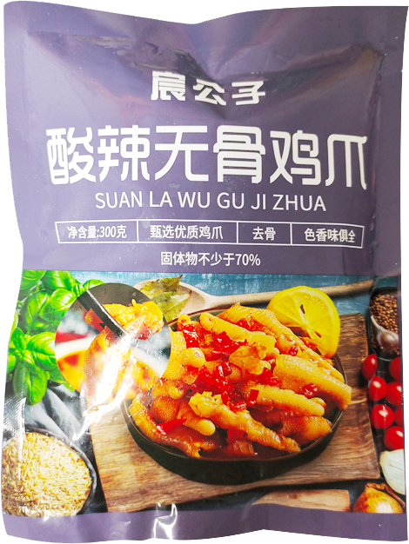
产品名称
紫袋酸辣无骨鸡爪
佣金
20%
直播规格
300g/袋*3袋
日常价格
35/袋
团长服务费
直播价格
69.9
卖点：
酸辣无骨凤爪口味酸甜可口，无骨吃起来更方便，更入味让人吃起来就停不下来，不用吐骨头更是深受广大人民的喜爱，并且汤汁可以留下拌黄瓜，拌凉菜，非常的好吃，所以一度让它成为火爆全网的网红食品。
现做现发 固体含量70%以上
（配料干净！无添加、无防腐剂）
发货时间：48小时发货
发货地：沈阳
快递名称：中通
不发货地区：新疆、西藏，青海，海南及部分疫情地区。
线下实际零售价：35/1袋

Slide 4
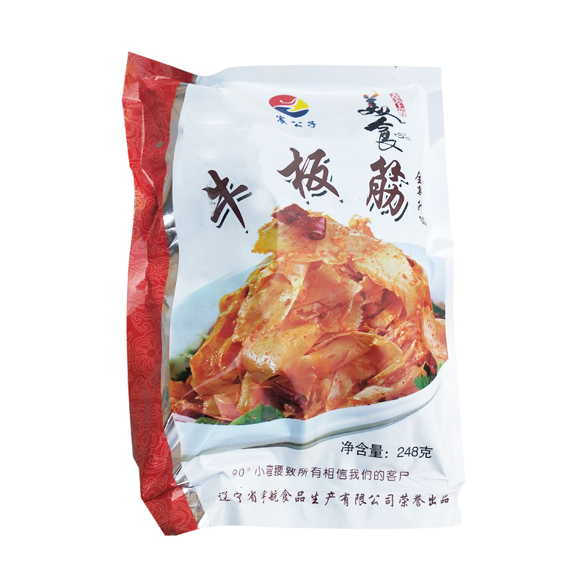
产品名称
宸公子自拌牛板筋
佣金
15%
直播规格
248g/袋*3袋
日常价格
79.9/3袋
团长服务费
直播价格
49.9
卖点：
甜辣口味的拌板筋是东北喝酒必备小菜，
板筋劲道有嚼劲，香辣带些甜，吃起来更加美味，
板筋烤串配小酒，绝了！
现做现发 （牛板筋110克，138g调味料 )
（配料干净！无添加、无防腐剂）
图片区（选有美感的产品图）
发货时间：48小时发货
发货地：沈阳
快递名称：中通
不发货地区：新疆、西藏，青海，海南及部分疫情地区。
线下实际零售价：79.9/3袋

